Slide 1
Урок русского языка 4 класс Тема «Синтаксический разбор предложения»
Составитель Труничева Гузелия Махмутовна, учитель начальных классов
МОУ «СОШ №40 с УИОП» г. Воркуты

Slide 2
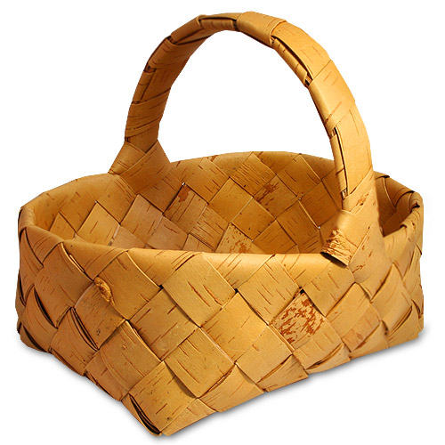
Существ.
Глагол
Предлог
ярко
ранняя
сугробы
запели
и
проталинки
улицы
любимый
на
город
наступила
весеннее
Союз
Наречие
Прилаг.

Slide 3
Существ.
Глагол
Предлог
проталинки
наступила
на
сугробы
запели
улицы
весеннее
город
любимый
ярко
ранняя
и
Наречие
Прилаг.
Союз

Slide 4
Синтаксический разбор
предложения
Синтаксис – это раздел науки о языке, изучающий строение словосочетаний и предложений, и взаимодействие в них различных частей речи.

Slide 5
Учебные задачи
1.Вспомнить виды предложений
2. Построить алгоритм разбора предложений
3. Выполнить синтаксический разбор предложений по алгоритму

Slide 6
По интонации:
- восклицательные
- невосклицательные
По цели высказывания:
- вопросительные
- побудительные
- повествовательные

Slide 7
По наличию грамматических основ:
- простые
- сложные

Slide 8
По наличию второстепенных членов:
- распространенные
- нераспространенные

Slide 9
Члены предложения бывают:
дополнение
буква
звук
вопросительные
главные
второстепенные

Slide 10
Главные члены предложения – это…
подлежащее
прилагательное
фонема
наречие
сказуемое
Второстепенные члены предложения – это…
союз
определение
глагол
обстоятельство
дополнение

Slide 11
Учебные задачи
1.Вспомнить виды предложений
2. Построить алгоритм разбора предложений
3. Выполнить синтаксический разбор предложений по алгоритму

Slide 12
Алгоритм разбора предложения
1. Определение грамматической основы предложения
2. Указание частей речи
3. Составление схемы предложения
4. Характеристика (по цели высказывания, по интонации, по наличию грамматических основ, по наличию второстепенных членов) предложения

Slide 13
Учебные задачи
1.Вспомнить виды предложений
2. Построить алгоритм разбора предложений
3. Выполнить синтаксический разбор предложений по алгоритму

Slide 14
1. Вот и наступила долгожданная весна
в нашем любимом городе.
н. прил. сущ. гл.
2. Скоро теплый ветер растопит
сущ. прил. сущ. с. сущ.
остатки снежного ковра, и тундра
гл. прил. сущ.
наденет весенний наряд.
, и .
(Повест., невоскл.,сложное, распростр.)

Slide 15
, !
, и .
.

Slide 16
Учебные задачи
1.Вспомнить виды предложений
2. Построить алгоритм разбора предложений
3. Выполнить синтаксический разбор предложений по алгоритму

Slide 17
всё понял на уроке, трудностей не было;
имел трудности на уроке;
было сложно, не понял тему урока.

Slide 18
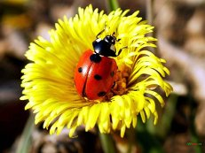
Спасибо за урок!

Slide 19
Используемые источники
✓ Единая коллекция цифровых образовательных ресурсов [http://school-collection.edu.ru];
✓ Портал «Начальная школа» [http://nachalka.edu.ru]

